Slide 1
Service Systemet Strukturella Förslag
Sveriges
Servicekonference

Slide 2
Önskat Resultat av denna Workshop
Att vi har gett en enkel överblick av de struktuella förslagen
Att vi gått igenom de förändringar som, mest sannolikt, är relevanta för Sverige
Att vi kunat besvara så många frågor som möjligt

Slide 3
BakgrundProjektet
NAWS omstrukturerats i slutet av 90-talet, men vi har inte sett över vår lokala service med en helhetssyn – förren nu
Nuvarande struktur utformades före de Tolv koncepten antogs år 1992
Vår förhoppning är att ett system som bättre förkroppsligar principerna i våra Tolv Koncept

Slide 4
Grundläggande Principer
Syfte-Drivet
Grupp-Fokuserat
Geografiskt Avgränsat
Flexibelt
Kollaborativt
samarbetsvänligt/gemensamt

Slide 5
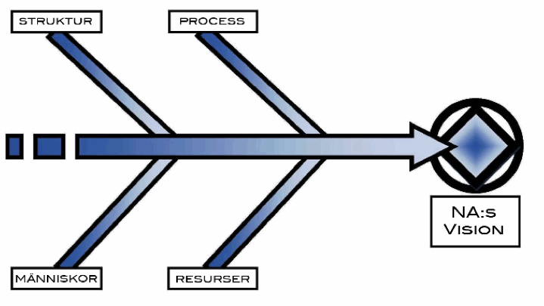
delarna i ett effektivt system

Slide 6
Sverige & de Föreslagna Strukturella Förändringarna

Slide 7
Stat/Nationella Service Organ
Relevans för Sverige:
Mer relevant för USA där regionala gränser oftast inte är statliga gränser idag
Ingen strukturell förändring på nationell nivå, dock möjligtvis förändringar i våra processer
Det senaste förslagsutkastet, ger oss en bild av de första tankarna kring Processer

Slide 8
Mellanligande Organ
Relevans för Sverige
Kommer sannolikt inte vara relevant till en början
Fyller utrymmet mellan serviceorgan, som ett dragspel, när det behövs på grund av täthet, avstånd eller språk.
Baserat på behov: Stort antal LSEs i ett land, eller geografiska-/språkbarriärer

Slide 9
Fokuserad lokal sevice
Vår nuvarande DSK har till uppgift att tillhandahålla både gruppstöd och lokal service. I dessa förslag skulle de lokala insatserna delas:
Grupp Stöd Enhet, GSE : ägnas helt åt att ge stöd till lokala grupper
Lokal Service Enhet, LSE : ägnas helt åt att tillhandahålla lokal service. Är där det är möjligt även geografiskt definierade. (tex. Kommun, Stad)

Slide 10
Lokal Service
Relevans för Sverige
Denna nivå kan vara mest relevant för Sverige: Både Struktur- och Processförändringar för vad som idag är Distriktsnivå.
Grupp Stöd Enhet: diskussion- och stödforum för grupp frågor
Vanligtvis flera GSEs för en enda lokal serviceenhet. Bygger på grannskap/ närliggande grupper.

Slide 11
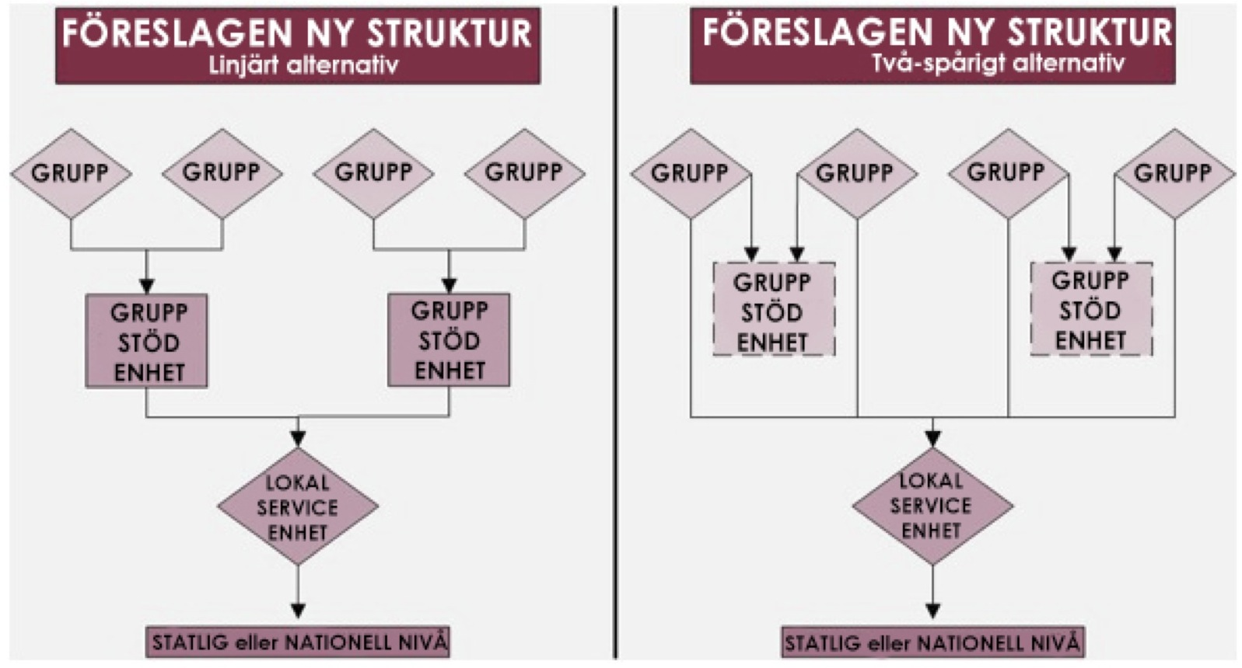
GSU/LSU Options

Slide 12
Lokal Service
Relevans för Sverige
Lokal Service Enhet: Planeringsmöten kvartalsvis med alla närvarande; grupprepresentanter, projektgrupper, samordnare, LSE admin, delegater till nästa nivå
LSE Admin: Kan vara en "Lokal Service Styrelse" som träffas varje månad och har uppsikt över projekt och arbetsgrupper

Slide 13
Processer: Den Viktigaste Förändringen

Slide 14
Exempel på Processer
Kommunikation
Att dela information och idéer med varandra. Bli bättre på att använda verktyg och sammankoppla kommunikation och planering
Ledarskap
Att identifiera ledarskapspotential, utbildning, mentorskap, att effektivt använda erfarna ledare
Planering
Att fastställa de faktiska behoven, att sätta särskilda mål, bedöma och tilldela resurser, övervakning och justering
Beslutsfattande
Att arbeta tillsammans för att fatta beslut genom konsensus där så är möjligt, att tillämpa delegering och ansvarsskyldighet.
Informations Hantering
Samla in, bevara och förmedla information efter behov.

Slide 15
Tidslinje för arbetet
Just nu ett 4-årigt projekt som avslutas på WSC 2012
Vid WSC 2012, planerar vi att erbjuda ett antal "agreements in principle” utifrån den riktning som vi har diskuterat oss fram till.
Vi kommer att föreslå ett projekt att fortsätta detta arbete inför cykeln 2012-2014

Slide 16
Service System Projektet
Om ni vill hålla er uppdaterade och involverade i Service System Projektet, besök hemsidan: http://www.na.org/servicesystem

